Slide 1
«Игровые технологии на уроках русского языка как один из способов активизации познавательной деятельности»
Терентьева Любовь Витальевна,
учитель русского языка и литературы
ГБОУ гимназия «ОЦ«Гармония»

Slide 2
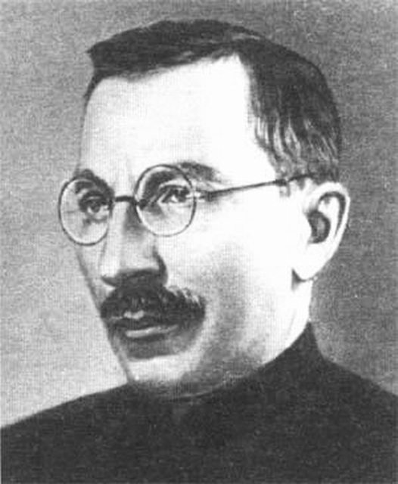
«…ребенок должен играть, даже когда делает серьезное дело. Вся его жизнь – это игра»
А.С. Макаренко

Slide 3
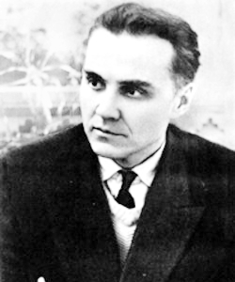
Игра – это искра, зажигающая огонек пытливости и любознательности.»
(В.А. Сухомлинский)
Перенасыщение современного мира информацией
Бедность словарного запаса
Трудности в запоминании текста
Актуальность игры в настоящее время повышается
из-за:

Slide 4
Принцип активности ребенка в процессе обучения остается одним из основных в дидактике. Игра в огромной степени способствует развитию детей. Основой игры является реальная жизнь. Игра имеет свои законы развития, каждому возрасту соответствует определенный этап. Игра наряду с трудом и учением является одним из основных видов деятельности человека. Значение игры невозможно исчерпать и оценить. Являясь развлечением, отдыхом, игра способна перерасти в обучение, творчество.
Игра формирует
Результативность
Осознанная потребность в знаниях
Высокий уровень мотивации

Slide 5
Игровая технология -
определенная последовательность операций, действий, направленных на достижение учебно-воспитательных целей.
(Л.А. Байкова)

Slide 6
Игровые технологии позволяют решить целевые установки
Дидактические: расширение кругозора, познавательная деятельность; применение ЗУН в практической деятельности; формирование определенных умений и навыков, необходимых в практической деятельности; развитие общеучебных умений и навыков; развитие трудовых навыков
Воспитывающие: воспитание самостоятельности, воли; формирование определенных подходов, позиций, нравственных, эстетических и мировоззренческих установок; воспитание сотрудничества, коллективизма, общительности, коммуникативности.
Развивающие: развитие внимания, памяти, речи, мышления, умений сравнивать, сопоставлять, находить аналогии, воображения, фантазии, творческих способностей, эмпатии, рефлексии, умения находить оптимальные решения.
Социализирующие: приобщение к нормам и ценностям общества; адаптация к условиям среды; стрессовый контроль, саморегуляция; обучение общению.

Slide 7
Игровые педагогические технологии включают обширную группу методов и приемов организации педагогического процесса в форме различных педагогических игр
(Селевко Г.К.)

Slide 8
Образовательная игра -
это активные методы, используемые в учебно-воспитательном процессе с целью достижения педагогических целей.

Slide 9
Функции образовательных игр:
обучающая — развитие общеучебных умений и навыков;
развивающая — развитие различных психических функций;
воспитывающая — развитие качеств личности, общей культуры.

Slide 10
Педагогическая игра
Дидактическая цель в форме игровой задачи
Учебный материал используется в качестве среды игры
Вводится элемент игры
Учебная деятельность подчиняется правилам игры
Выполнение дидактического задания связано с игровым результатом

Slide 11
Виды педагогических игр
По характеру педагогического процесса:
обучающие, тренировочные, контролирующие, обобщающие;
коммуникативные, диагностические, профориентационные и др.
репродуктивные, продуктивные, творческие;
познавательные, воспитательные, развивающие

Slide 12
Виды педагогических игр
По области деятельности
физические
интеллектуальные
трудовые
социальные
психологические

Slide 13
Виды педагогических игр по игровой методике
Предметные
Сюжетные
Деловые
Имитационные
Ролевые

Slide 14
Требования к подбору дидактической игры
1.Игры должны соответствовать определённым учебно-воспитательным задачам, программным требованиям к знаниям, умениям, требованиям стандарта.
2.Игры должны соответствовать изучаемому материалу и строиться с учётом подготовленности учащихся и их психологических особенностей.
3.Игры должны базироваться на определённом дидактическом материале и методике его применения.

Slide 15
Использование игровых технологий на уроках русского языка
помогает снять ряд трудностей, связанных с запоминанием материала;
развивает познавательный интерес к русскому языку как к учебному предмету;
способствует обогащению словарного запаса;
расширяет кругозор;
воспитывает качества творческой личности: инициативу, настойчивость, целеустремлённость, умение находить решение в нестандартной ситуации.

Slide 16
Виды уроков (по игровым технологиям)
1.Ролевые игры на уроках
2. Игровая организация учебного процесса с использованием игровых заданий ( урок-соревнование, урок-конкурс, урок-путешествие, КВН)
3. Игровая организация учебного процесса с использованием заданий, которые предполагаются на традиционном уроке ( найти орфограмму)
4. Использование игры на определенном этапе
5. Различные виды внеклассной работы по русскому языку

Slide 17
Игровые формы на уроке русского языка:
Игровые задания, направленные на отработку орфоэпических норм;
Лексико-фразеологические игры;
Игровые задания, направленные на отработку орфографических и пунктуационных норм;
Фонетические игры;
Кроссворды, чайнворды, ребусы.

Slide 18
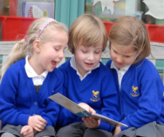
Игровые задания, направленные на отработку орфоэпических норм
Обучение русскому языку подразумевает не только освоение норм письменной речи, но и норм произношения. Вот почему целесообразно на каждом уроке находить возможность для отработки произносительных норм
Минутка-разминка «Говорите по-русски правильно»;
«Составь текст и озвучь его»;
«Пригласи на обед»;
«В эфире - новости», «Конкурс дикторов»;

Slide 19
Сел кашу
Пю воду
Веду сёмку
Забить коля
Помоги
исправить ошибки

Slide 20
Кто быстрее соберет слова?
А
Т
С
М
У
П
Л
Е
Н
Р

Slide 21

«Кто быстрее?»
Кто быстрее найдёт в приведённых словах звонкие согласные?
Чудеса, кастрюля, ящик, вермишель, картина

Slide 22
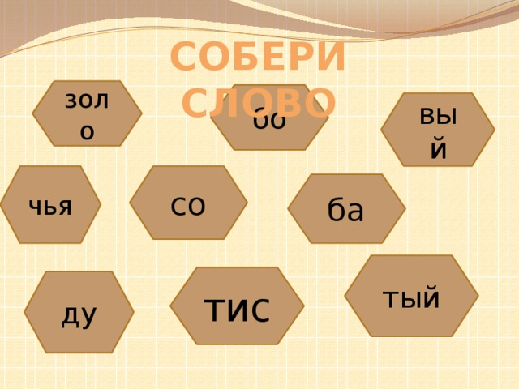

Slide 23


Вопрос-шутка
Чем кончаются
день и ночь?

Slide 24
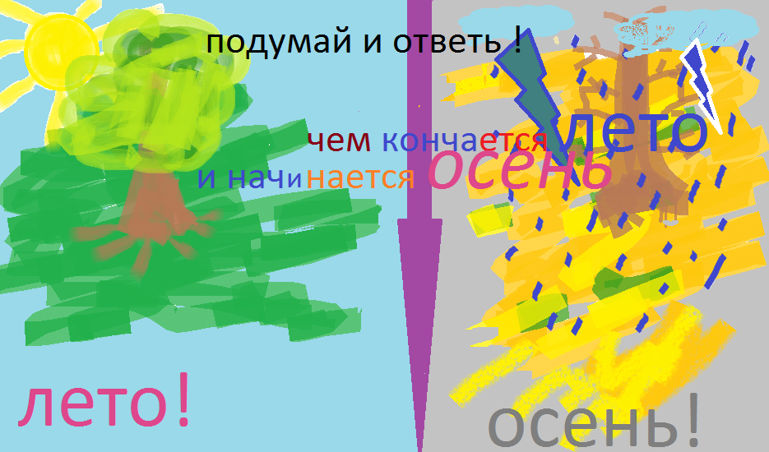
Вопрос-шутка

Slide 25
Игра «Шифровальщики» или «Расколдуй слово»
Аалтрек, лажок, раукжк, зоонкв (тарелка, ложка, кружка, звонок)
Оарз, страа, енкл, роамкша (роза, астра, клен, ромашка)
Плнаеат, здзеав, отрбиа, сген (планета, звезда, орбита, снег)

Slide 26

Выпиши «третье лишнее»
(Немецко) французский , (садово) огородный, (железно) дорожный.
(Кисло) молочный, (сельско) хозяйственный, (ярко) желтый.
(Северо) восточный, (литературно) музыкальный, (судо) строительный.
Проверь себя!
1) железнодорожный; 2) ярко-желтый;
3) судостроительный.

Slide 27

Отдохнем и поиграем!
Прочитайте и отгадайте загадки.
Есть на речках лесо-рубы
В серебристобурых шубах.
Из деревьев, веток, глины
Строят прочные плотины.
2) Бежит, гудит,
В два глаза глядит,
А станет –
Ярко красным глазом глянет.
3) Лишь на северном болоте
Эту ягоду найдете.
И траву краснеет сквозь
Кислосладких ягод гроздь.
Правильно ли написаны сложные имена существительные и имена прилагательные? Исправьте ошибки.
(Бобры)
(Автомобиль)
(Клюква)

Slide 28
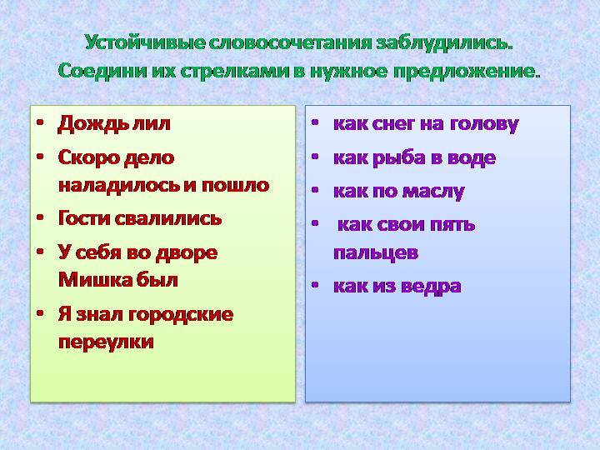

Slide 29
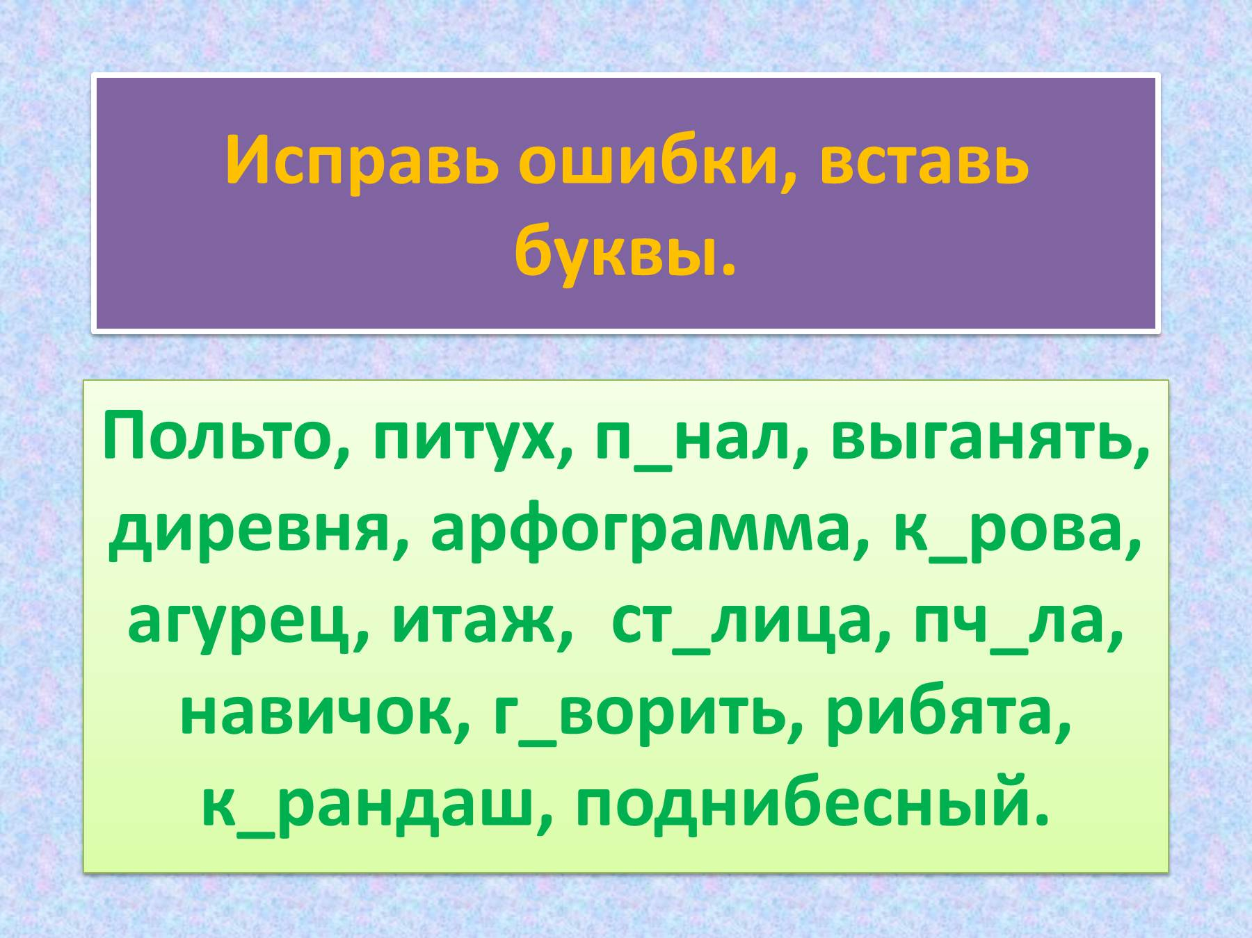

Slide 30
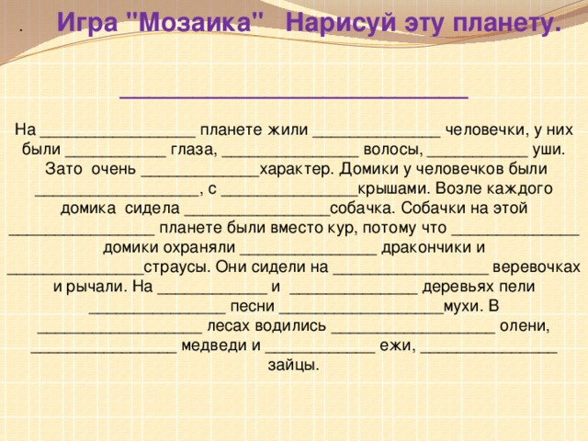

Slide 31


Slide 32
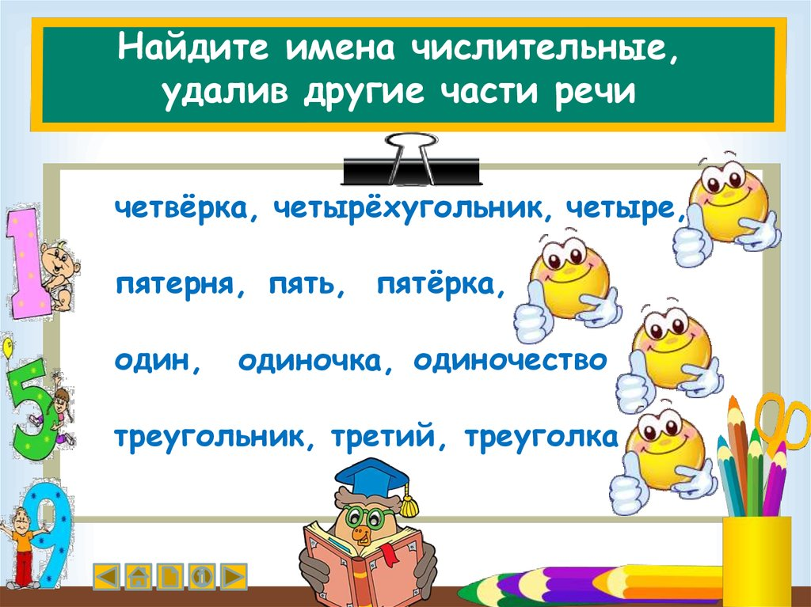

Slide 33

Лексико-фразеологические игры
Работа по фразеологии способствует развитию чувства языка, обогащает речь учащихся фразеологизмами, порождает их интерес как к истории языка, так и к современным трансформациям языковых средств. Изучение фразеологии открывает возможности для развития абстрактного мышления школьников и способствует совершенствованию их языковой компетенции.
«Собери фразеологизм»
«Собери пословицу»
«Как об этом говорят»
Закончить предложение фразеологизмами

Slide 34
Собери фразеологизм
Расхлебывать следы глядя в пятки баклуши на ночь заметать душа уходит бить кашу

Slide 35
Собери фразеологизм
Заметать следы – «уничтожать улики»
Душа уходит в пятки у кого – «кто-либо испытывает сильный страх, потрясение, вызванное внезапным испугом, неожиданной неприятностью»
Расхлебывать кашу – «распутывать сложное, хлопотное или неприятное дело»
Бить баклуши – «предаваться безделью, лени, совсем ничего не делать»
На ночь глядя – «поздно вечером, в позднее время»

Slide 36
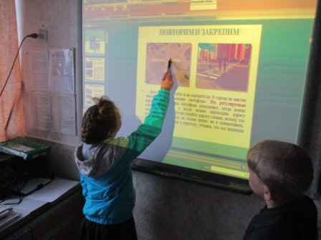
Игровые задания, направленные
на отработку орфографических и пунктуационных норм
Справочное бюро;
Словарный диктант;
Диктант-шутка;
Диктант -«молчанка»;
Третий лишний;

Slide 37
Кроссворды, чайнворды, ребусы
на уроках русского языка
Оживить опрос и активизировать работу учащихся на уроках русского языка помогают творческие формы проверки усвоение фактического материала - это кроссворды
• Знаете ли вы пословицы?
Спрятанное слово
«Лишние» буквы
Анаграммы
Отличительной особенностью кроссвордов является то, что они могут быть использованы на любом этапе урока и способны привлечь внимание к учебной деятельности даже не самых трудолюбивых учеников

Slide 38
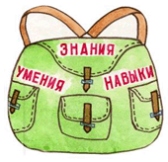


Игра «Чемодан опыта».
Простое предложение – это такое предложение, в
котором имеется … грамматическая основа.
В сложном предложении … или … грамматических основ.
Предложение состоит из … и … членов.
Главные члены предложения – это … и … .
Главные члены предложения составляют … .
Подлежащее – это … член предложения, который связан со … и отвечает на вопросы … или … .
Сказуемое – это … член предложения, который связан с подлежащим и отвечает на вопросы … , … .

Slide 39
«Мягкая посадка»
Тема: спряжение глагола.
Учитель бросает ученику мяч, называет какой-либо глагол. Ученик ловит мяч, называет спряжение глагола и возвращает мяч учителю.

Slide 40
Третий лишний
Необходимо найти слово, не соответствующее определенному правилу, части речи, смыслу и т. д.
Например:
• горяч, могуч, плач
• революция, циркуль, нация.

Slide 41


Игра «Не спутай кармашки».
«Односоставное предложение» | «Двусоставное предложение»
Notes:
день идёшь по дорожке парка и любуешься

Slide 42

Игра «Корре́ктор»
На уроке будь внимательным.
Зимой холодная вода.
Сонливый да ленивый – два брата.
Поздним вечером поставили палатку.
Мать с дочерью поехали в гости.
Notes:
день идёшь по дорожке парка и любуешься

Slide 43
Игра «Корректор»
- Исправьте ошибки.
1). За рекой косили (о./л.). 2). По дороге зимней скучной тройка борзая бежит (наз.) 3). В поселке строят новую школу (н./л.) 4). Люблю зимний лес (о./л) 5). Город и людей как будто подменили (односост.). 6). Первые шаги весны (двусост.) 7). В клубе пели и плясали (о./л.) . 8). На балконе соседней дачи зажгли свет (наз.). 10). В дверь негромко постучали (н./л.).

Slide 44
Проверь себя!
1. Выберите себе книгу по вкусу.
2.Осень. Готовимся к сельским работам.
3.Цыплят по осени считают.
4. В доме шумят.
5.Сегодня рисуем пейзаж.
6.Травы скашивают рано утром.
7. Знали бы дорогу- не заблудились бы.
8. Иду на помощь!

Slide 45
Игра – конкурс «Кто быстрее?»
1. Выберите себе книгу по вкусу.
2.Осень. Готовимся к сельским работам.
3.Цыплят по осени считают. (н-л)
4. В доме шумят. (н-л)
5.Сегодня рисуем пейзаж.
6.Травы скашивают рано утром. (н-л)
7. Знали бы дорогу- не заблудились бы. (н-л)
8. Иду на помощь!

Slide 46
Собери загадку
Соберите загадку, отгадайте ее и определите одушевленным или неодушевленным является предмет.
Зашел дом в я зеленый
Нем в недолго и пробыл
Дом оказался этот
Другом в быстро городе

Slide 47

Собери загадку
Я зашел в зеленый дом
И недолго пробыл в нем,
Оказался этот дом
Быстро в городе другом.

Slide 48
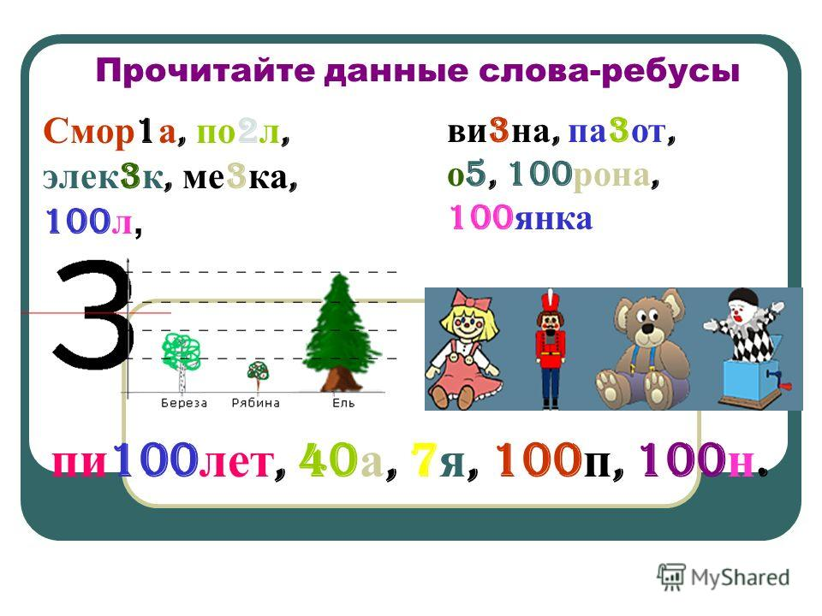

Slide 49
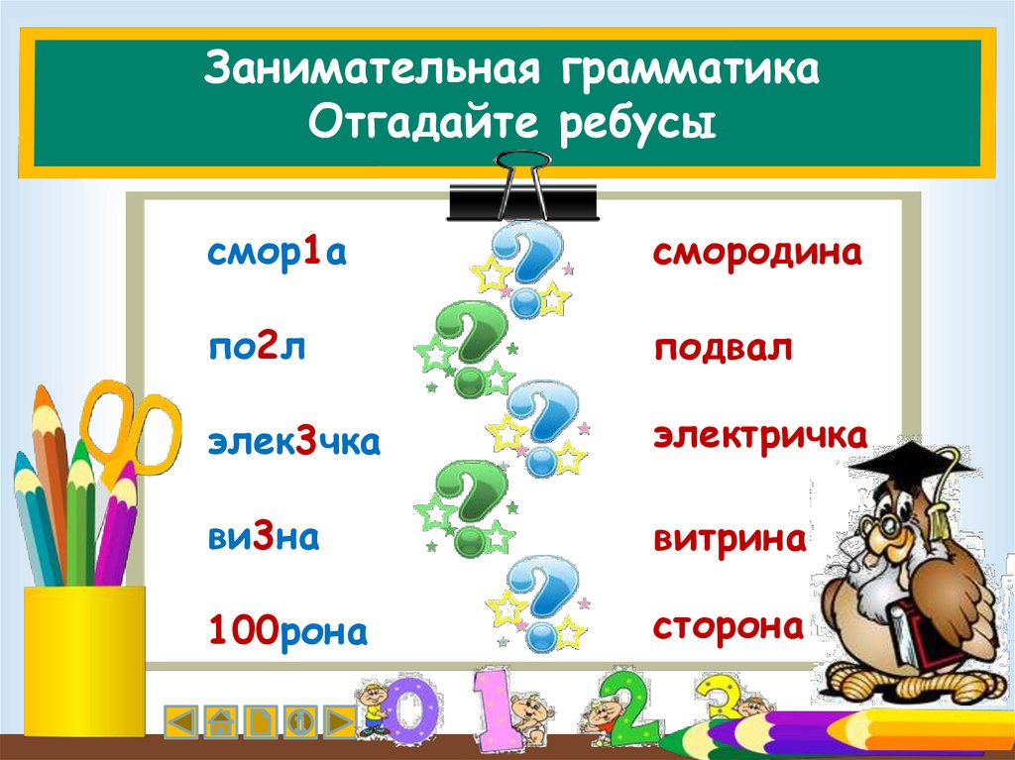

Slide 50
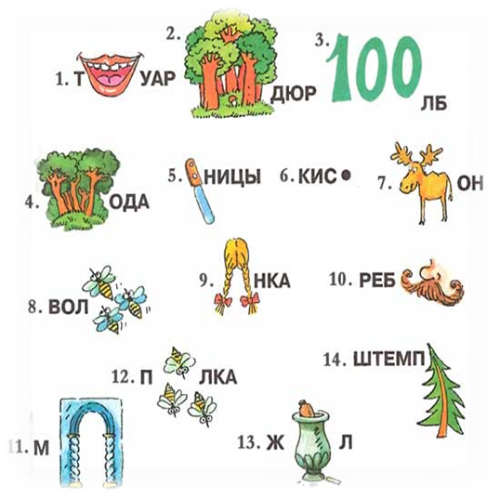

Slide 51
Способность включаться в игру не связана с возрастом, но в каждом возрасте она имеет свои особенности
(Селевко Г.К.)

Slide 52
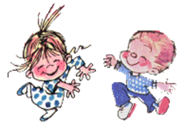
Меняются времена , меняются нравы, меняемся и мы вместе с ними. И хочется работать на пределе, доказывая всем, что не зря ношу гордое имя учитель! Как же всегда хочется видеть сверкающие глаза счастливых детей, черпать в них силы. Вдохновение, веру в себя и в то , что смогу подарить им сегодня что-то хорошее, ну хотя бы интересный урок.
С П А С И Б О ЗА В Н И М А Н И Е !

Slide 53
Литература
1. Выготский Л.С. «Педагогическая психология». Москва, «Педагогика», 1991 г.
2. Гончар Л.А. «Игровые задачи на уроках русского языка» 3 – 9 классы Москва, «Чистые пруды», 2005 г.
3. Граник Г.Г. Секреты орфографии. М.: Просвещение, 1994
4. Орг А. О. Олимпиады по русскому языку. Книга для учителя. – М.: «Просвещение», 2004г
5.Пташкина В.Н, Виноградова К.Е. и др. « Игровые технологии на уроках русского языка». 5 – 9 классы Волгоград, Издательство «Учитель», 2009 год.
6. Селевко Г. К. Современные образовательные технологии. – М.: «Народное образование», 1998.
7. Материалы сайта proshkolu.ru
8. Материалы сайта 1 september.ru
9. http://www.allbest.ru/
10. http://www.goo.kz/
11. http://teacher-evseeva.narod.ru

